Slide 1
บทที่1
อาจารย์กนกวรรณ แก้วประเสริฐ

Slide 2
ความหมายการสร้างทีมงาน
กนกวรรณ แก้วประเสริฐ

Slide 3
ความแตกต่าง
ทีมงาน กลุ่ม
กนกวรรณ แก้วประเสริฐ

Slide 4
หัวใจสำคัญของการทำงานระบบทีม
มีเป้าหมายเดียวกัน มุ่งมั่น ร่วมแรงร่วมใจบรรลุเป้าหมายให้ได้
มีระบบการทำงานที่ชัดเจน ทุกคนรู้หน้าที่ ปฎิบัติภาระกิจให้ดีที่สุด
สามัคคี ให้ความร่วมมือ ช่วยเหลือเกื้อกูล ผลักดันกันและกัน
ชื่นชมความสำเร็จร่วมกัน ร่วมภาคภูมิใจด้วยกัน
กนกวรรณ แก้วประเสริฐ

Slide 5
ความสำคัญของการสร้างทีมงาน
ความสำคัญต่อบุคคล
กนกวรรณ แก้วประเสริฐ

Slide 6
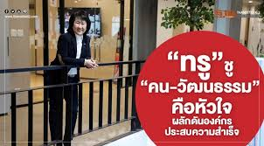
ความสำคัญของการสร้างทีมงาน
ความสำคัญต่อองค์การ
กนกวรรณ แก้วประเสริฐ

Slide 7
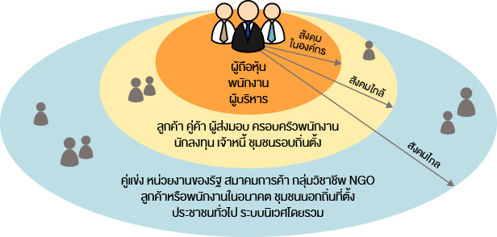
ความสำคัญของการสร้างทีมงาน
ความสำคัญต่อประเทศชาติ
กนกวรรณ แก้วประเสริฐ

Slide 8
ทักษะการสร้างทีมงาน
มีภาวะผู้นำ
กนกวรรณ แก้วประเสริฐ

Slide 9
ทักษะการสร้างทีมงาน
กนกวรรณ แก้วประเสริฐ

Slide 10
ทักษะการสร้างทีมงาน
ก้าวข้ามความขัดแย้ง
ยึดถือประโยชน์ส่วนร่วม
กนกวรรณ แก้วประเสริฐ

Slide 11
ปัญหาการสร้างทีมงาน
ยึดตัวตน
ขาดภาวะผู้นำ
ขาดทักษะการสื่อสาร
มุ่งผลประโยชน์ตนเอง
กนกวรรณ แก้วประเสริฐ

